Slide 1
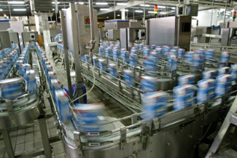

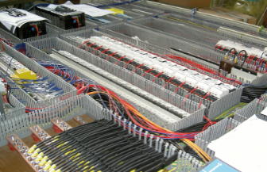

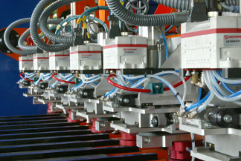


YOKOGAWA EEC One Project
- Program Enhancement Summary -
08. 2017
EPLAN Software & Services Korea

Slide 2
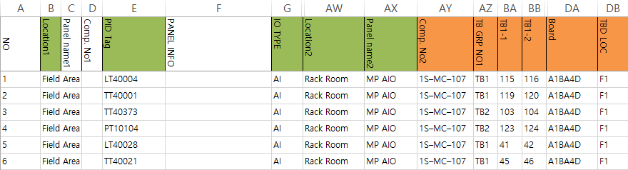
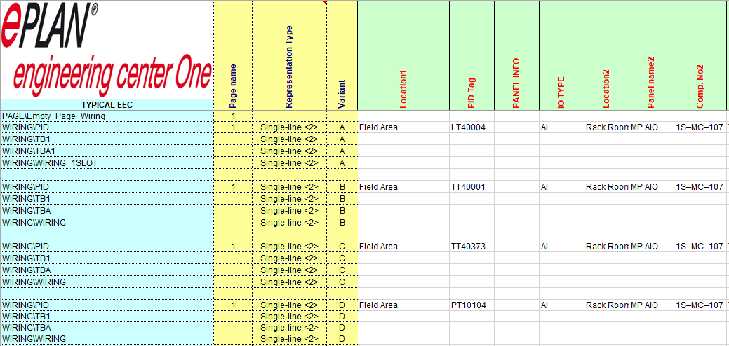
솔루션 개요
솔루션 Overview
정렬 시트(입력)
5
6
7
49
50
51
R(18)
T(20)
BH(60)
BI(61)
BJ(62)
결과 시트(출력)

Slide 3

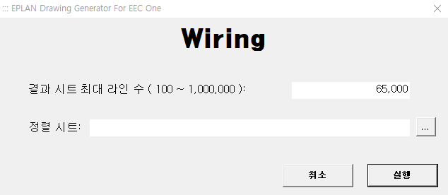
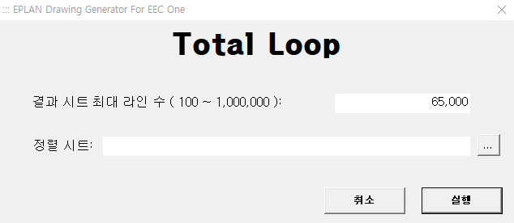
솔루션 개요
프로그램 실행
정렬시트_wiring_Sample.xlsx
정렬시트_Total_Loop_Sample.xlsm
Wiring, Total Loop 각각 버튼을 클릭하여 실행
각각의 화면에서 정렬 시트를 선택, 필요한 경우 시트 최대 라인 수 조정 가능
“실행” 버튼으로 실행 또는 취소 가능

Slide 4
솔루션 개요
프로그램 실행
Wiring 실행 순서
Main.ExecuteWiring()
MainForm
CodesWiring.Execute()
ClsWiringProcessorFactory
Process()
ProcessSingleRow()
SetPageMacroInfo()
CopyIOSheetDateToResultSheet()
SetBasicMacroAndProperty()
ProcessInternal()
ClsWiringProcessorJB
ClsWiringProcessorTB1
ClsWiringProcessorTB2
ClsWiringProcessorTB3
ClsWiringProcessorRY1
ClsWiringProcessorSA
ClsWiringProcessorTBA
ClsWiringProcessorFCS
ClsWiringProcessorTBA4WIRE

Slide 5
솔루션 개요
프로그램 실행
Total Loop 실행 순서
Main.ExecuteTotalLoop()
MainForm
CodesTotalLoop.Execute()
ClsTotalProcessorFactory
Process()
ProcessSingleRow()
SetPageMacroInfo()
CopyIOSheetDateToResultSheet()
SetBasicMacroAndProperty()
ProcessInternal()
ClsTotalProcessorLocationBox
ClsTotalProcessorArea1
ClsTotalProcessorArea2
ClsTotalProcessorArea2TB
ClsTotalProcessorArea2Relay
ClsTotalProcessorArea3
ClsTotalProcessorArea5

Slide 6
솔루션 개요
주요 기능 상세
Processor Factory
ProcessSingleRow(): 정렬시트 각 행(Row)에 대하여 전체 과정을 실행
메모리(Collection)에 기억된 전체 정렬시트 값에 대하여, 차례로 1개 행씩 실행
SetPageMacroInfo(): IO Sheet 각 라인에 대한 Page Macro 삽입 및 설명 추가
실제 페이지가 변경 될 때만 Page Macro를 삽입하도록 개선
페이지 위치, 페이지 번호, 페이지 설명 등
CopyIOSheetDateToResultSheet(): (선택된)1개 행(Row)값을 결과 시트에 복사
SetBasicMacroAndProperty(): 결과 시트에 복사된 1개 행의 값에 대하여 메인 매크로 및 관련 속성값 설정
Wiring: Page Number, Variant, 기본 매크로
Total Loop: 기본 매크로

Slide 7
솔루션 개요
주요 기능 상세
ClsCollectionExtension
VBA Collection의 부족한 기능을 보충하기 위하여 추가한 클래스
현재 Collection에 지정한 값이 존재하는지 여부를 조사하여 적절한 결과 값을 돌려줌
TryGetValue(collection, key)
지정한 collection에 key값으로 저장된 값이 존재하는지 여부를 조사하여 적절한 결과 값을 돌려줌
key에 해당 하는 값이 있는 경우: 해당 값
key에 해당 하는 값이 없는 경우: “Empty” (빈 Cell 값에 해당하는 엑셀 예약어)

Slide 8
솔루션 개요
정렬 시트 값 메모리 저장(VBA Collection 이용)
정렬 시트(입력)
5
6
7
49
50
51
R(18)
T(20)
BH(60)
BI(61)
BJ(62)
결과 시트(출력)
cellVauesList (Collection)
Item(1)
cellVaues (Collection)
Item(“18”)
LT40004
Item(“20”)
AI
Item(“60”)
Rack Room
Item(“61”)
MP AIO
Item(“62”)
1S-MC-107
Item(2)
cellVaues (Collection)

Slide 9
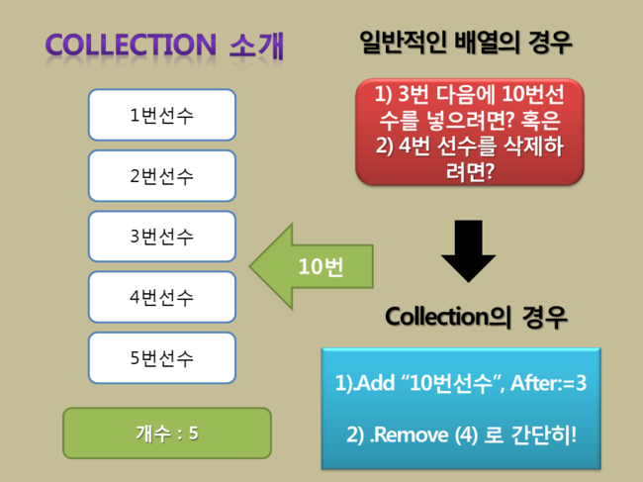
부록
VBA Collection (참조: http://cafe.naver.com/gameppt/123116)
Collection 이란
여러 개의 데이터를 1개의 변수로 저장하는 목적으로 사용
배열과 비슷한 개념이나 크기에 제한이 없으며(동적으로 크기가 변함), 데이터를 좀 더 쉽게 다룰 수 있다.

Slide 10
부록
VBA Collection (참조: http://cafe.naver.com/gameppt/123116)
Collection 주요 기능
Collection 생성 및 데이터 추가
Dim myCol as Collection
Set myCol = new Collection
myCol.Add “10번 선수” ‘ 끝에 추가
myCol.Add “10번 선수”, After:=3 ‘ 3번째 데이터 다음에 추가
myCol.Add Item:=“10번 선수”, Key:=“10번” ‘ Key 값 “10번”으로 추가
myCol.Add Item, Key, Before, After ‘ 기본 형식
Collection 생성
Collection 데이터 추가

Slide 11
부록
VBA Collection (참조: http://cafe.naver.com/gameppt/123116)
Collection 주요 기능
Collection 데이터 삭제
myCol.Remove(3) ‘ 3번째 항목 삭제
myCol.Remove(“10번”) ‘ “10번” Key 값 항목 삭제
Set myCol = Nothing ‘ myCol 전체 삭제
For i = myCol.Count To 1 Step -1 ‘ 전체 항목을 하나씩 삭제
myCol.Remove I
Next i
Collection 개별 데이터 삭제
Collection 전체 데이터 삭제

Slide 12
부록
VBA Collection (참조: http://cafe.naver.com/gameppt/123116)
Collection 주요 기능
Collection 데이터 개수 및 사용
myCol.Count ‘ 비슷한 개념 Ubound
(참고, Collection Index는 1부터 시작)
MyCol.Item(1) ‘ 첫 번째 데이터 가져오기
MyCol.Item(“10번”) ‘ Key값이 “10번”인 데이터
Collection 데이터 개수
Collection 데이터 가져오기

Slide 13
부록
VBA Collection (참조: http://cafe.naver.com/gameppt/123116)
Collection 주요 기능
기타
myCol.Add “데이터 값” ‘ Collection 마지막에 추가됨
Collection Index는 1부터 시작 ‘ MyCol.Item(0) 는 오류
Collection에 특정 Item이 존재하는지 여부를 확인하는 기능은 없으며, 필요한 경우 별도로 작성해 주어야 함.
Collection 관련 주의할 사항
Collection에 값 존재 여부 확인

Slide 14
부록
VBA Collection (참조: http://cafe.naver.com/gameppt/123116)
Collection 사용 예
Excel Sheet의 데이터는 Collection의 Collection으로 표현 가능함
excelSheet as Collection, excelRow as Collection
Set excelRow = new Collection, Set excelSheet = new Collection
excelRow.Add item:=“LT4004”, Key=“E”
excelRow.Add item:=“AI”, Key=“G”
excelRow.Add item:=“1S-MC-107”, Key=“AW”
…
excelSheet.Add item:= excelRow
각 행에 대하여 반복

Slide 15
부록
VBA Class
Class 란
단위 기능을 Object 형태로 정의한 VBA 모듈
독립된 모듈을 이용한 Lego 블록 조립과 비슷한 개념으로 프로그램 작성 가능
Object 개념이 생소한 사용자에게는 어렵게 느껴질 수 있음
Class 주요 기능
Class 선언 및 초기화
Dim myCls as MyVBAClass
Set myCls = new MyVBAClass
Class 선언 및 초기화

Slide 16
부록
VBA Class
Class 주요 기능
Class 삭제
VBA Class 예약 Method(함수)
Set myCls = Nothing
Class 삭제
Private Sub Class_Initialize()
' Set myCls = new MyVBAClass 시 자동으로 실행되는 코드
End
Private Sub Class_Terminate()
' Set myCls = Nothing 시 자동으로 실행되는 코드
End Sub
VBA Class 예약 Method

Slide 17
부록
VBA Class
Class 주요 기능
Class 속성
Public Property Get 이름() As Type ‘ 속성 읽기(Get)
End Property
Public Property Let 이름(varname As Type ) ‘ 속성 쓰기(Set) – 일반 속성
End Property
Public Property Set 이름(varname As Type ) ‘ 속성 쓰기(Set) – Object 속성
End Property
Class Property

